Slide 1







高等数学：内容多、抽象、概念严谨或公理化，关心知识的来龙去脉及数学思想和思维，内容讲解以基本理论及解决问题的方法为主，课堂上例题相对较少，基本上没有随堂演练。课堂上让学生思考的时间少，要求课下思考。
怎么学习？主动学习，自己课前预习，课后及时复习，某些内容甚至需要自学。自己归纳小结，寻找规律，学会分析问题及解决问题的方法。追求解决问题的理论依据，理解“为什么要这样做”。
机动 目录 上页 下页 返回 结束

Slide 2
考核方式
1. 期末成绩占 60%
2. 周测试+看视频学习占20%
3. 平时成绩(作业+点名)占20%
作业：每周日交，每次都会记录作业完成情况

Slide 3
第一节 曲线的极坐标方程 与参数方程
1.1 极坐标系
1.2 曲线的极坐标方程
1.3 曲线的参数方程

Slide 4
引言
在平面直角坐标系中，我们用(x,y)来表示平面上的一点，其中
x,y分别是此点在两个坐标轴上的投影坐标。但在有的情况下，直角坐标表示不是最方便的，例如在海平面上报告某船只的位置，确定船只的距离与方位要比报告船只在某直角坐标系中的坐标要更直接更方便确定船只的位置。以下介绍的极坐标系就是用“距离”和
“方位”来表示（确定）平面上一点的坐标系。同样，用极坐标方程或参数方程来表示平面曲线有时比直角坐标方程要方便许多。

Slide 5
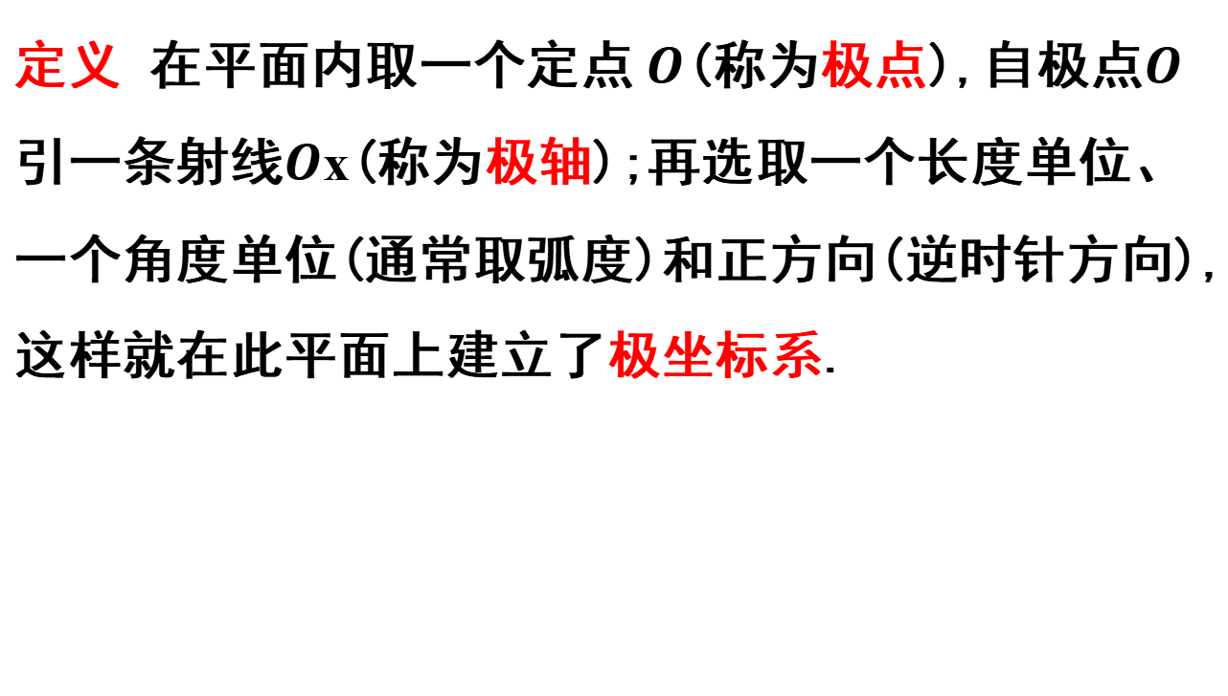
1.极坐标系的概念
定义 在平面内取一个定点$Ο$(称为极点),自极点$Ο$引一条射线$Ο$x(称为极轴);再选取一个长度单位、一个角度单位(通常取弧度)和正方向(逆时针方向),这样就在此平面上建立了极坐标系.
机动 目录 上页 下页 返回 结束

Slide 6
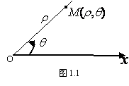
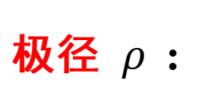
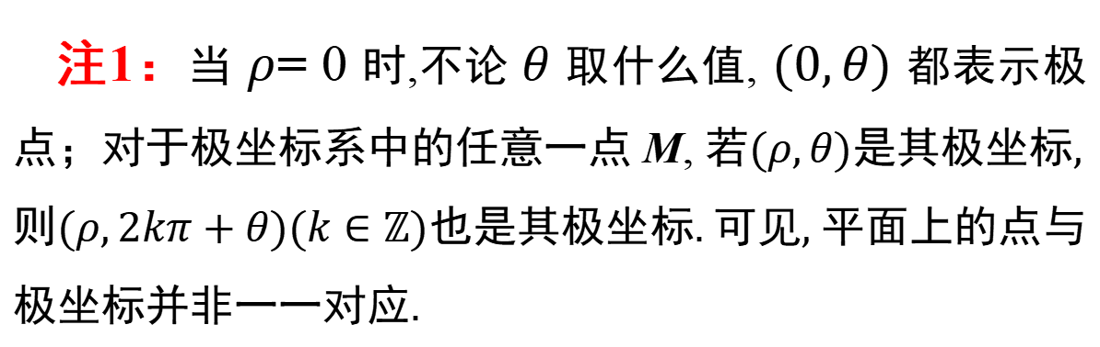
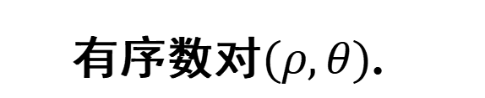
极径 $ρ$:
对平面上的任一点M,线段OM的长度.
极角 :
以极轴为始边,以射线OM为终边的转角.
点M 的极坐标:
有序数对$(ρ,θ)$.
注1：当 $ρ$= 0 时,不论$θ$ 取什么值, $(0,θ)$ 都表示极点；对于极坐标系中的任意一点 M, 若$(ρ,θ)$是其极坐标, 则$(ρ,2kπ+θ)(k∈ℤ)$也是其极坐标. 可见, 平面上的点与极坐标并非一一对应.
机动 目录 上页 下页 返回 结束

Slide 7
注2： 为了方便起见，将极角$θ$限制在
或
等特殊区间上，以此建立平面上的
点与极坐标之间的一一对应关系。
机动 目录 上页 下页 返回 结束

Slide 8
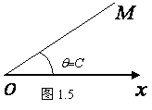
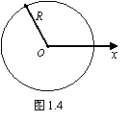
思考：在极坐标系中，动点的极径(极角)为常数时，该
动点的轨迹表示怎样曲线?
结论：
机动 目录 上页 下页 返回 结束

Slide 9
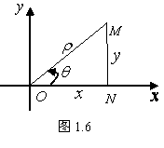
2.极坐标与直角坐标的互化
如图所示，把直角坐标系的原点作为极点，x轴的非负半轴作为极轴，并在两种坐标系中取相同的长度单位。
例

Slide 10
例 将下列极坐标方程化为直角坐标方程，并指出方程表示怎样的曲线。

Slide 11
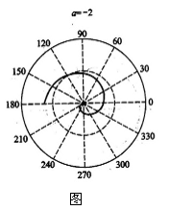
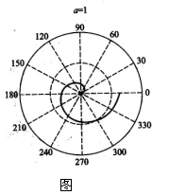
1.2 曲线的极坐标方程
（常用曲线）
(1)阿基米德(Archimedes)螺线
a=1
a=-2

Slide 12
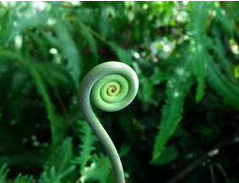
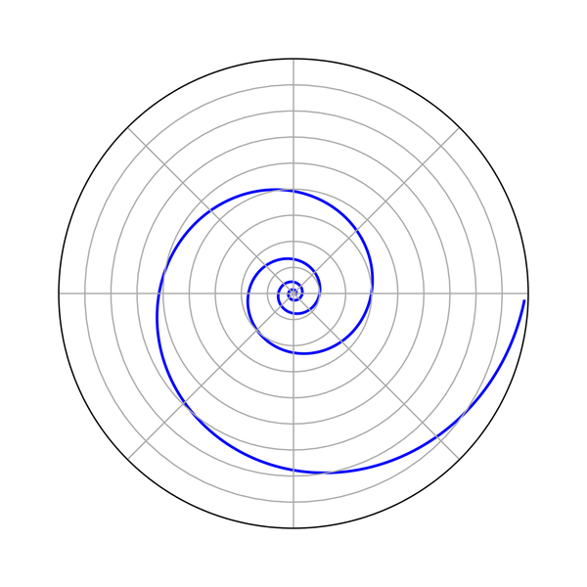
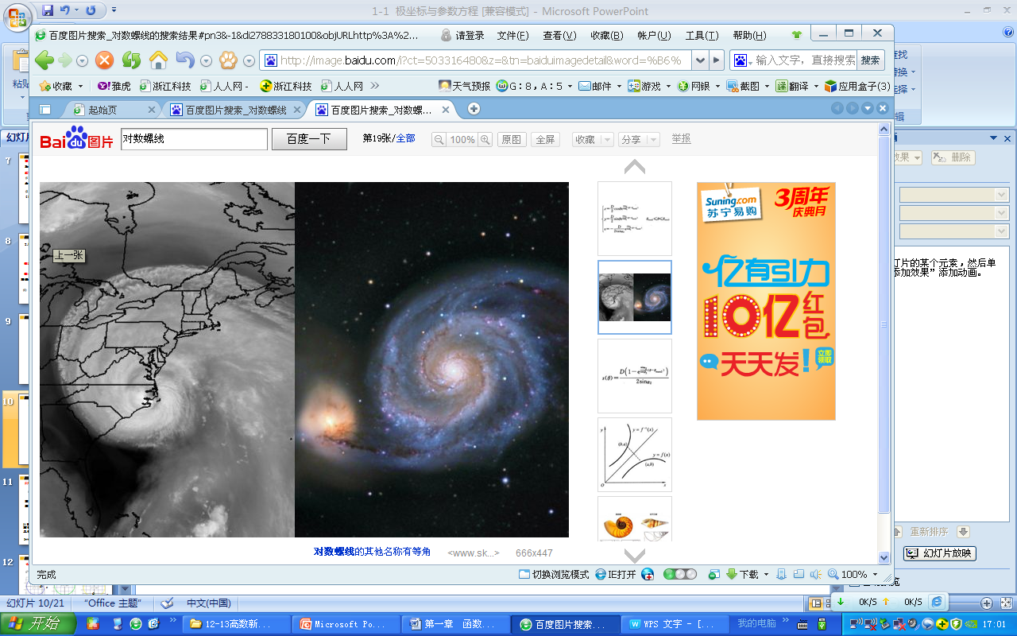
(2) 对数螺线
a=0.2

Slide 13
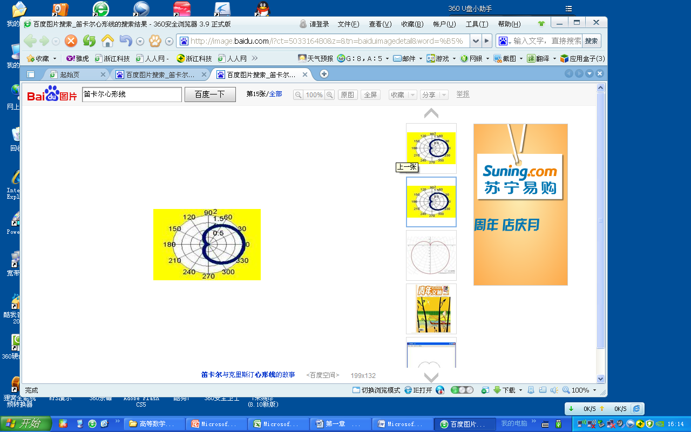
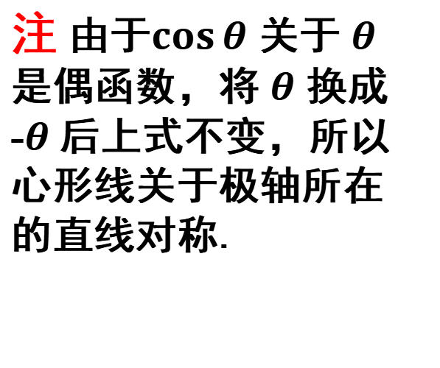
(3)笛卡尔心形线
注 由于$\cos{θ}$ 关于 $θ$ 是偶函数，将 $θ$ 换成
-$θ$后上式不变，所以心形线关于极轴所在
的直线对称.
a=2
机动 目录 上页 下页 返回 结束

Slide 14
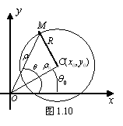

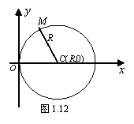
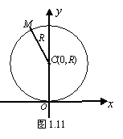
(4)圆
其中：
表示圆心C点的极坐标.
表示圆周上任一点M的极坐标.
特殊情形：
机动 目录 上页 下页 返回 结束

Slide 15
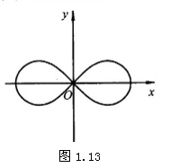
(5)直线
特殊情形：
(6)伯努利(Bernoulli)双纽线
机动 目录 上页 下页 返回 结束

Slide 16
1.3 曲线的参数方程
1. 定义 通过引进中间变量 t ,分别建立变量 x 与 t
以及变量 y 与 t 之间的函数关系,从而把变量 y
与 x 的关系间接表示为
其中: t 称为参变量,简称为参数.
上式称为变量 y 与 x 的之间的函数的参数表达式,
也称为是该函数所对应的曲线的参数方程.
机动 目录 上页 下页 返回 结束

Slide 17
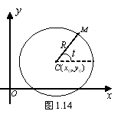
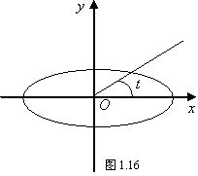
2. 常见曲线的参数方程
(1) 圆
(2) 椭圆
机动 目录 上页 下页 返回 结束

Slide 18
作业
P9 1 (3)(4)
2 (1)(3)
3 (1)

